Slide 1

Электронды нұсқада
таратуға тыйым салынады
@kornekilikter_777

Slide 2
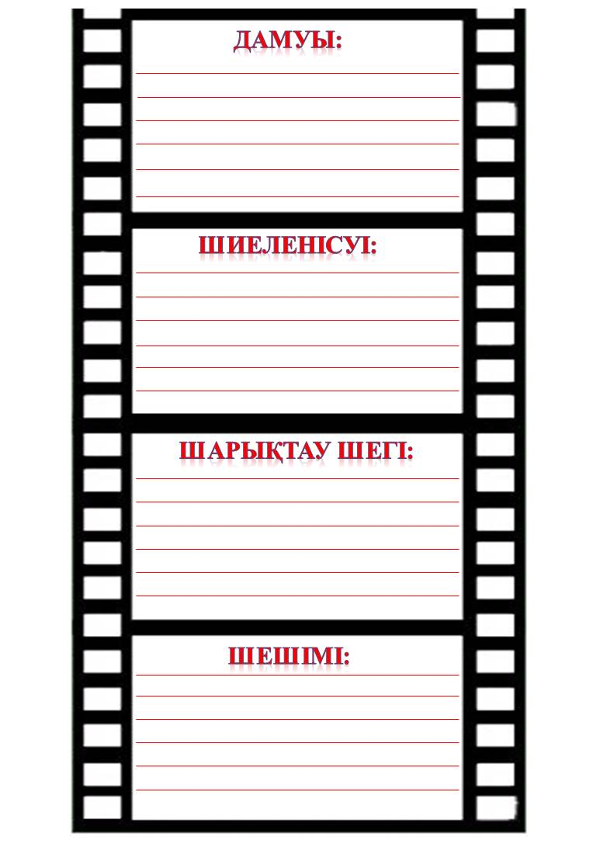
Электронды нұсқада
таратуға тыйым салынады
@kornekilikter_777
Электронды нұсқада
таратуға тыйым салынады
@kornekilikter_777

